Slide 1
Линейные модели, градиентный спуск

Slide 2
План
Вступление
Задача регрессии
Линейные модели в задачах регрессии
Обучение линейной регрессии
Градиентный спуск для линейной регрессии
Линейная регрессия в scikit-learn

Slide 3
Вступление
Цель машинного обучения — предсказать результат по входным данным. Чем разнообразнее входные данные, тем проще машине найти закономерности и тем точнее результат.
Для машинного обучения нужны три вещи:
Данные
Признаки
Алгоритм

Slide 4
Данные
Чтобы определять спам — нужны примеры спам-писем, для предсказания курса акций — нужна история цен, хотим узнать интересы пользователя — нужны его лайки или посты. Данных нужно как можно больше. Десятки тысяч примеров — это самый минимум.
Данные можно собирают вручную — получается дольше, меньше, зато без ошибок. Можно автоматически — собирать все что можем, а потом все подавать на обучающий алгоритм и надеятся на лучшее. Самый хитрый способ — использовать своих же пользователей для бесплатной разметки (ReCaptcha).
Хорошие датасеты — редкость. Сбор и подготовка датасетов — отдельная индустрия.

Slide 5
Признаки (Фичи)
Признаки, фичи (features), свойства, характеристики — ими могут быть пробег автомобиля, пол пользователя, цена акций, счетчик частоты появления слова в тексте.
Машина должна знать, на что ей конкретно смотреть.
Когда данные лежат в табличках а названия их колонок и есть фичи — это хорошо и удобно. Но так бывает не всегда. Зачастую сырые данные нужно преобразовать в такую табличку с фичами. Почти всегда отбор правильных фич занимает больше времени, чем всё остальное обучение.

Slide 6
Алгоритм
Одну задачу почти всегда можно решить разными методами.
От выбора метода зависит точность, скорость работы и размер готовой модели.
Но есть один нюанс: если у нас плохие данные, даже самый лучший алгоритм не поможет. Всегда нужно пытаться добыть побольше данных.

Slide 7
Задача регрессии
Задачей регрессии есть построение модели, которая будет описывать зависимость нужной нам величины от некого набора входных параметров.
Термин “регрессия” был введен английским исследователем Френсисом Гальтоном, во время исследования зависимости роста детей от роста родителей.
Регрессия бывает линейная и полиномиальная.

Slide 8
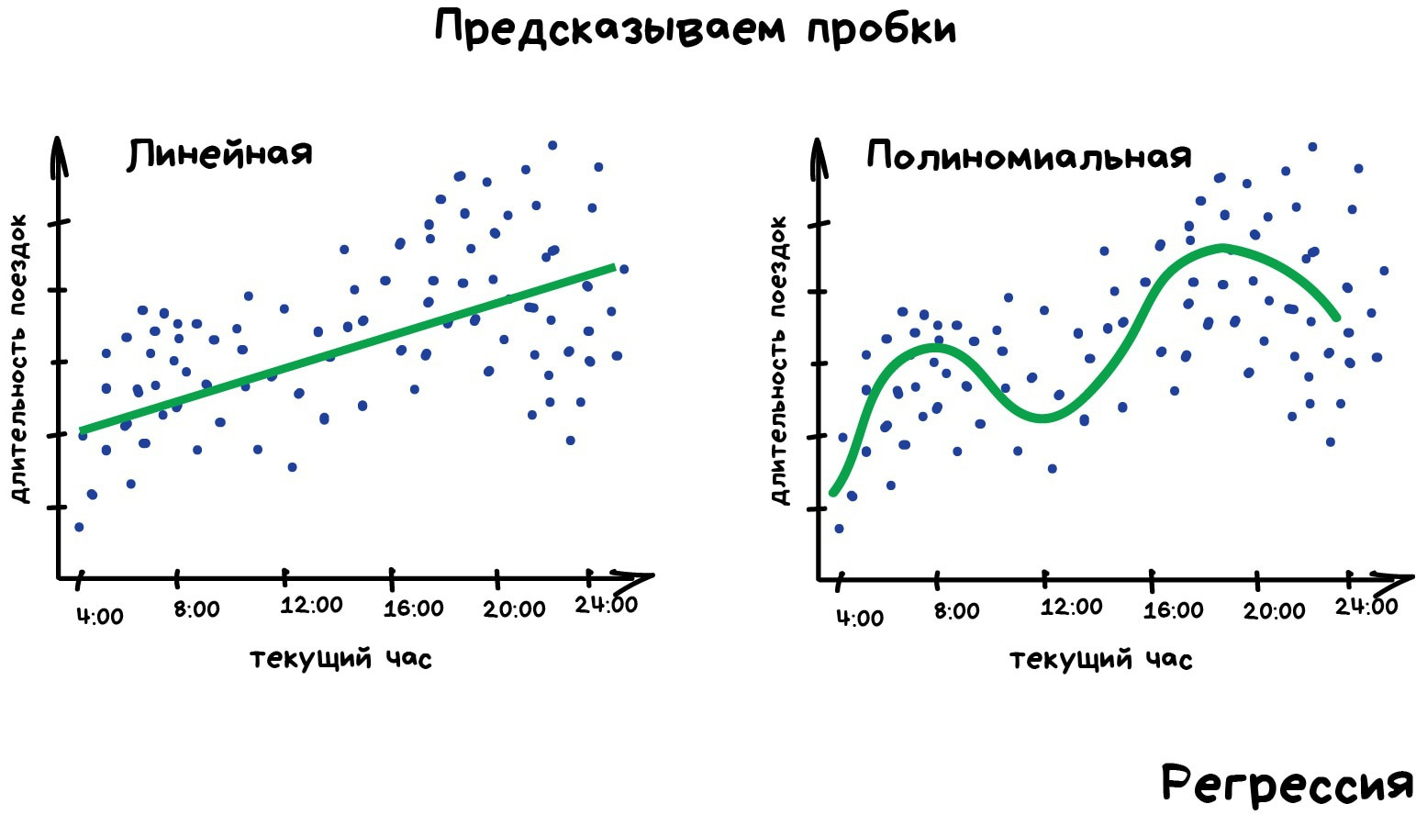
Линейная и полиномиальная регрессия

Slide 9
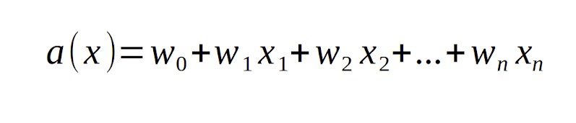
Линейные модели в задачах регрессии
Линейной моделью называется математическая модель, которую можно представить в виде:
w₀ - свободный коэффициент
w₁, w₂, … w_{n} - веса
x₁, x₂, … x_{n} - признаки

Slide 10
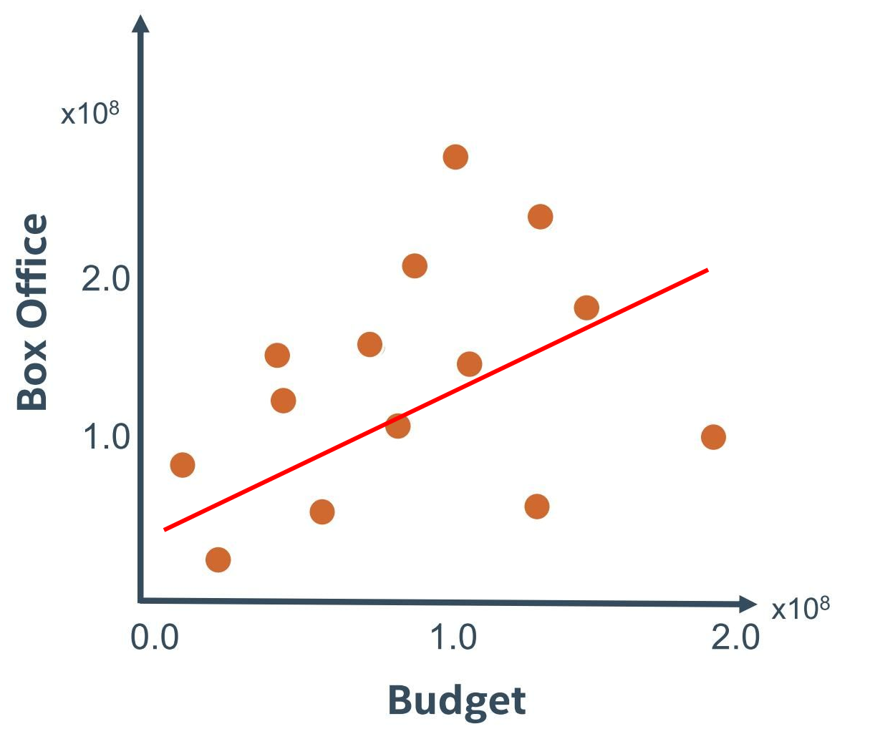
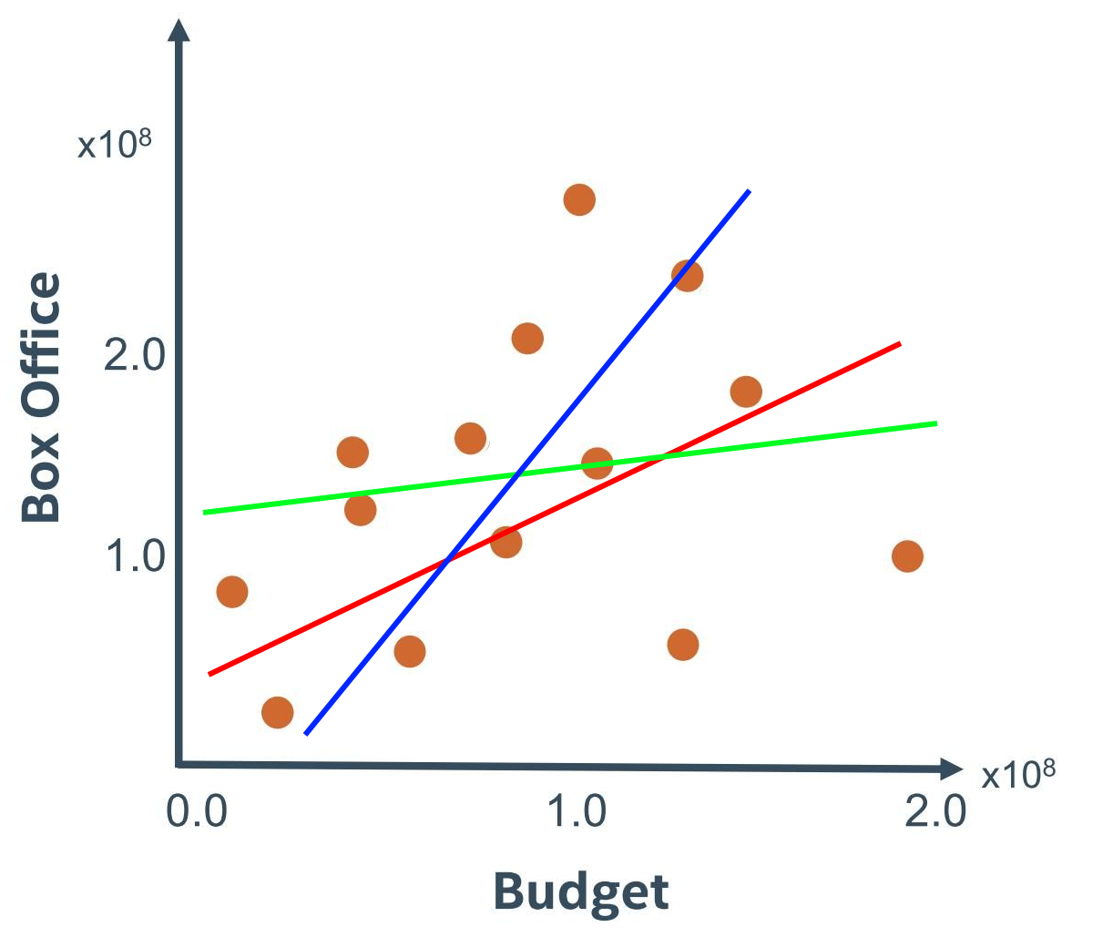
Линейная модель
Пример линейных моделей для задачи с одним признаком

Slide 11
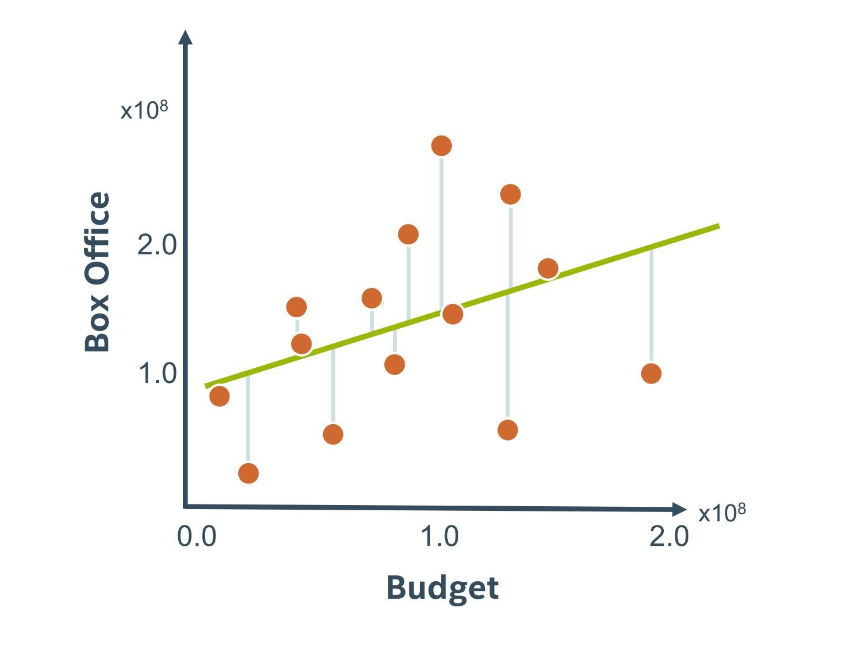
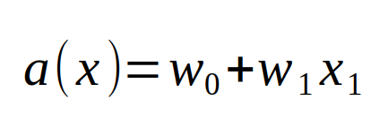
Выбор модели

Slide 12
Обучение линейной регрессии
Обучение модели - это подбор весовых коэффициентов w₁, w₂, … w_{n} таким образом, чтоб модель выдавала результат с минимальным возможным отклонением от наблюдаемых значений.
w₀ - свободный коэффициент
w₁, w₂, … w_{n} - веса
x₁, x₂, … x_{n} - признаки

Slide 13
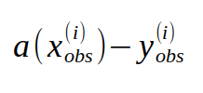
Вычисление разности

Slide 14
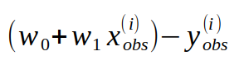
Вычисление разности

Slide 15
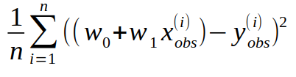
Среднеквадратическая ошибка (MSE)

Slide 16
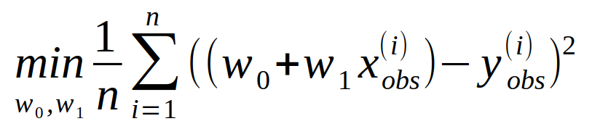
Минимальная среднеквадратическая ошибка (min MSE)

Slide 17
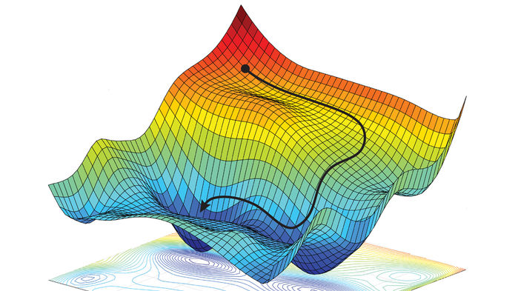
Градиентный спуск

Slide 18
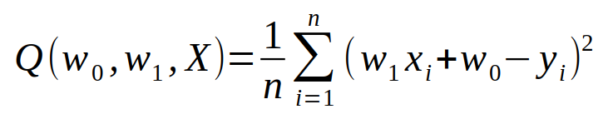
Градиентный спуск для линейной регрессии
Простейший случай: один признак
Модель:
Два параметра: w₀ и w₁
Функционал:

Slide 19
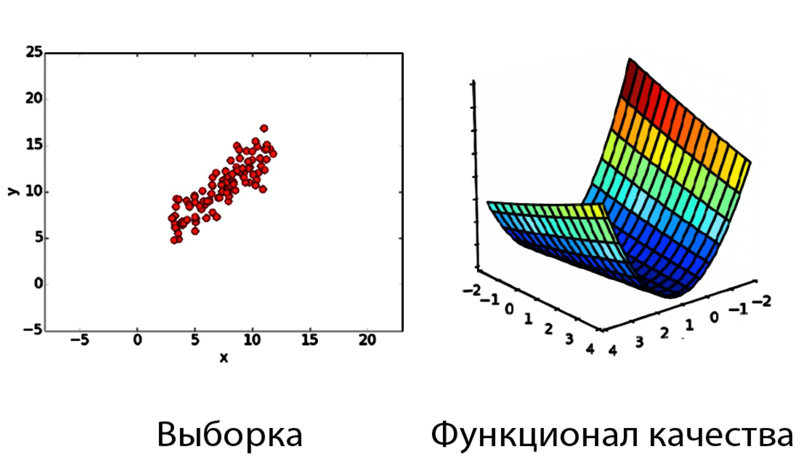
Градиентный спуск для линейной регрессии

Slide 20
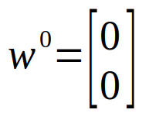
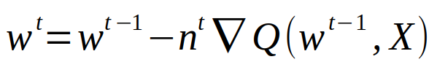
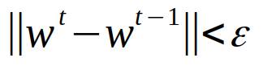
Градиентный спуск для линейной регрессии
Инициализация: w₀= 0 и w₁= 0, или
Цикл по t = 1, 2, 3,... :
Завершить, если:

Slide 21
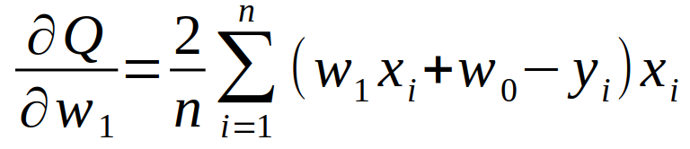
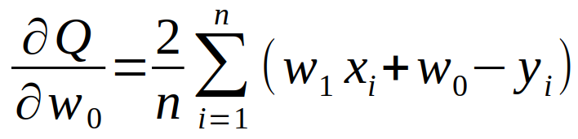
Градиентный спуск для линейной регрессии - градиент для парной регрессии
Частные производные:

Slide 22
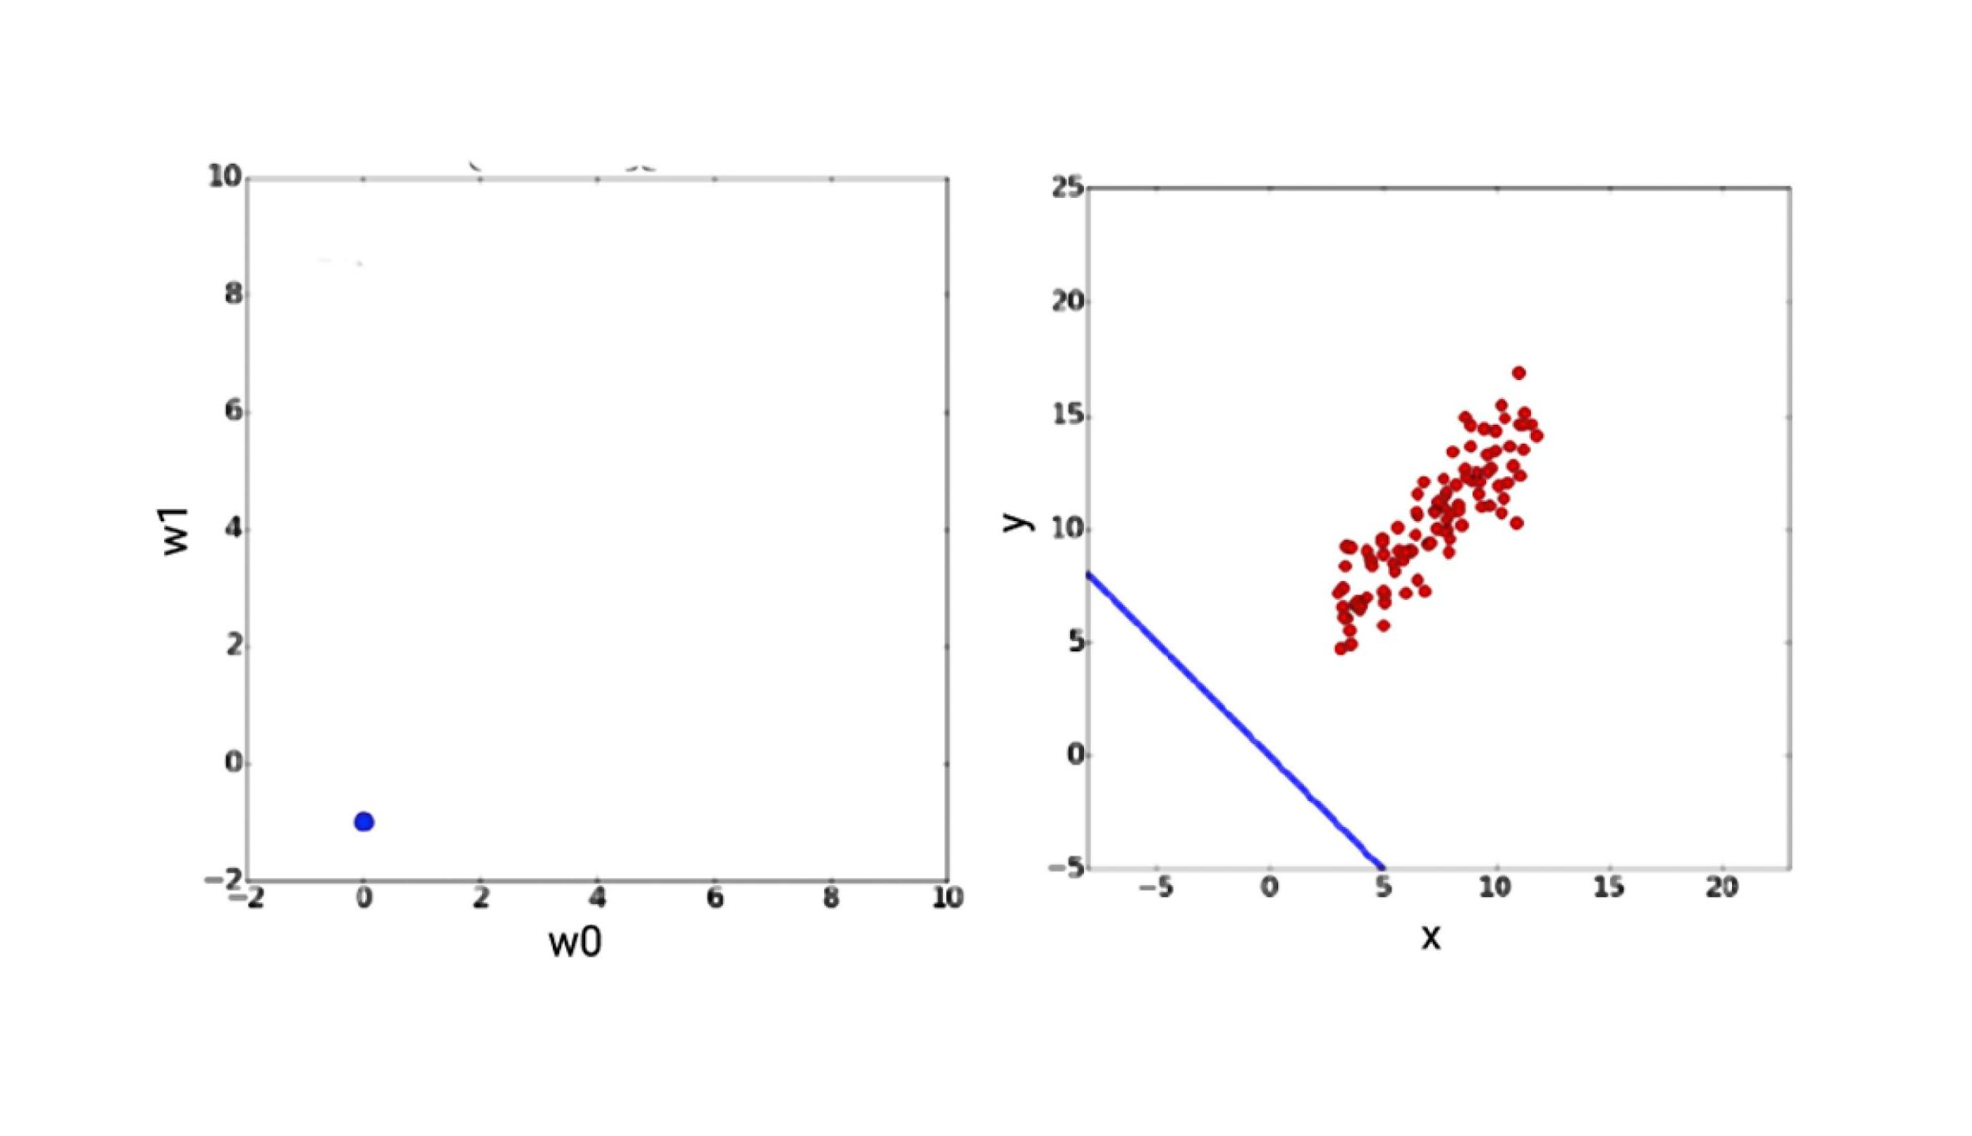
Градиентный спуск для линейной регрессии - парная регрессия

Slide 23
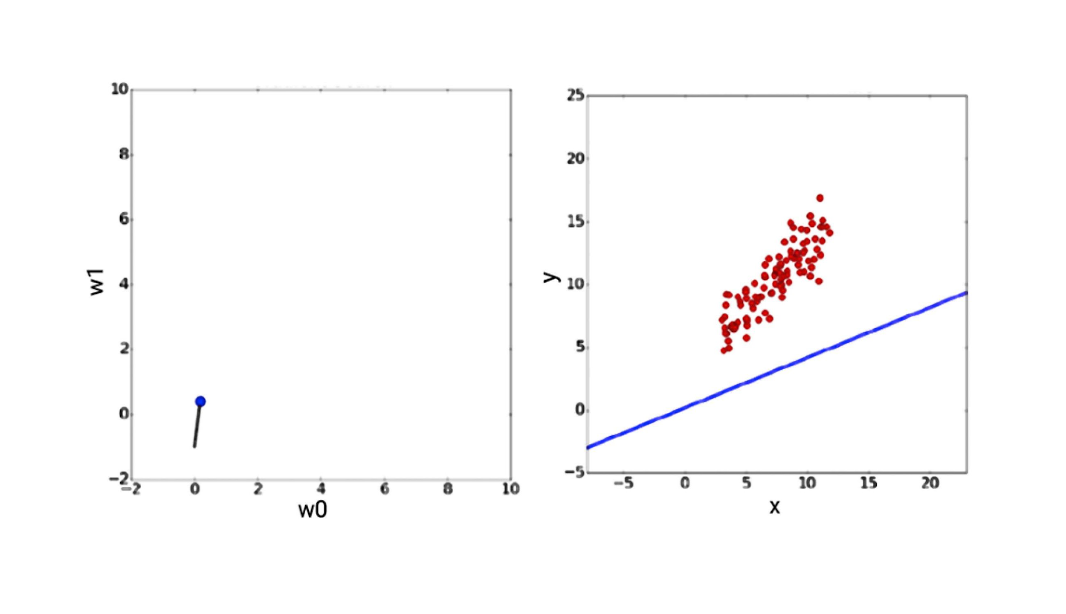
Градиентный спуск для линейной регрессии - парная регрессия

Slide 24
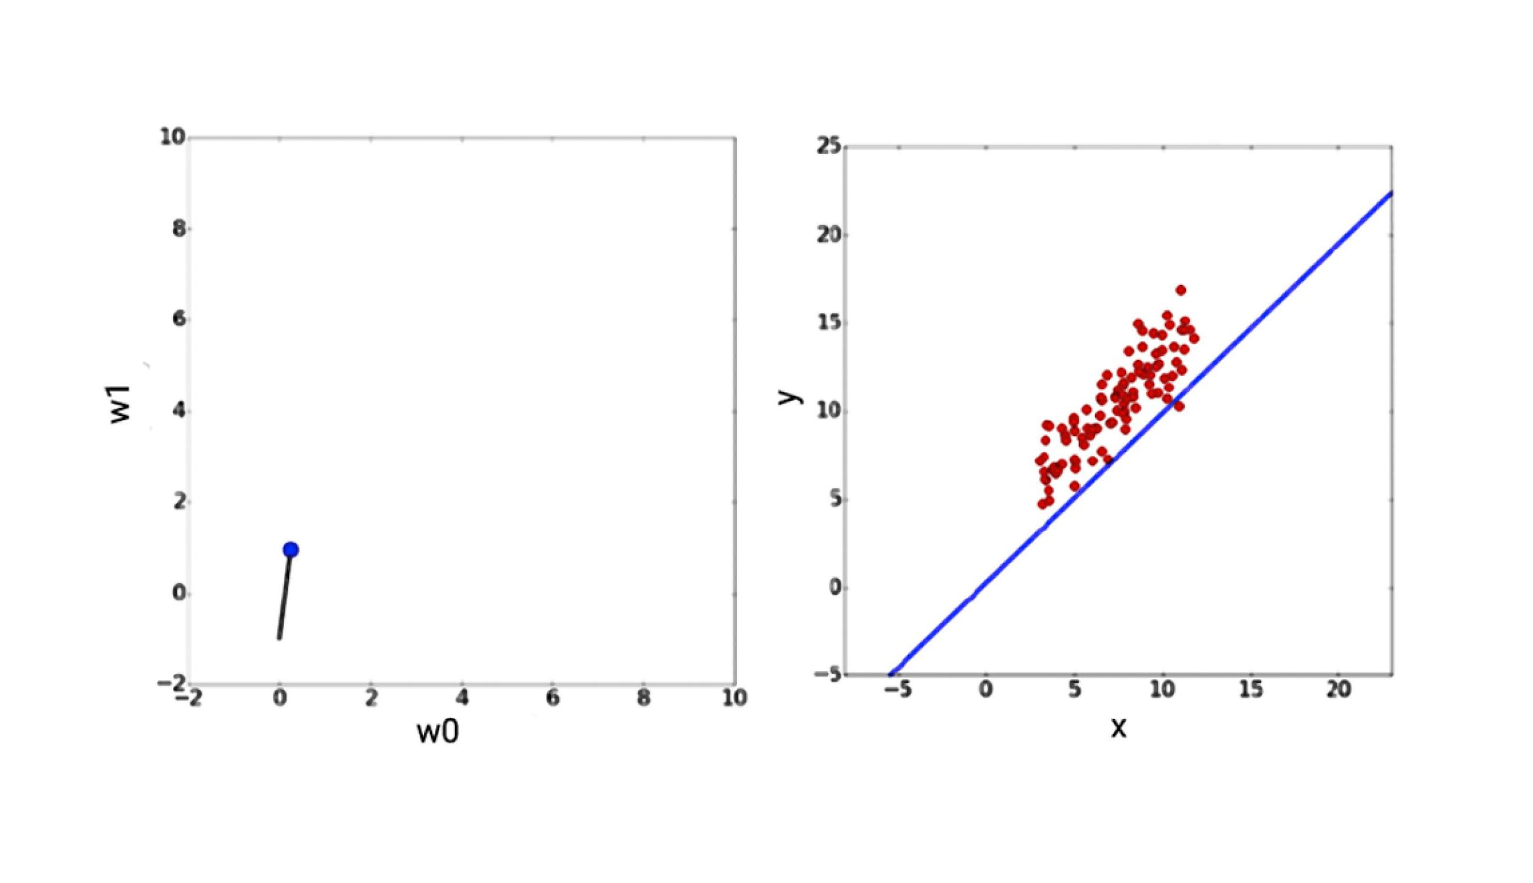
Градиентный спуск для линейной регрессии - парная регрессия

Slide 25
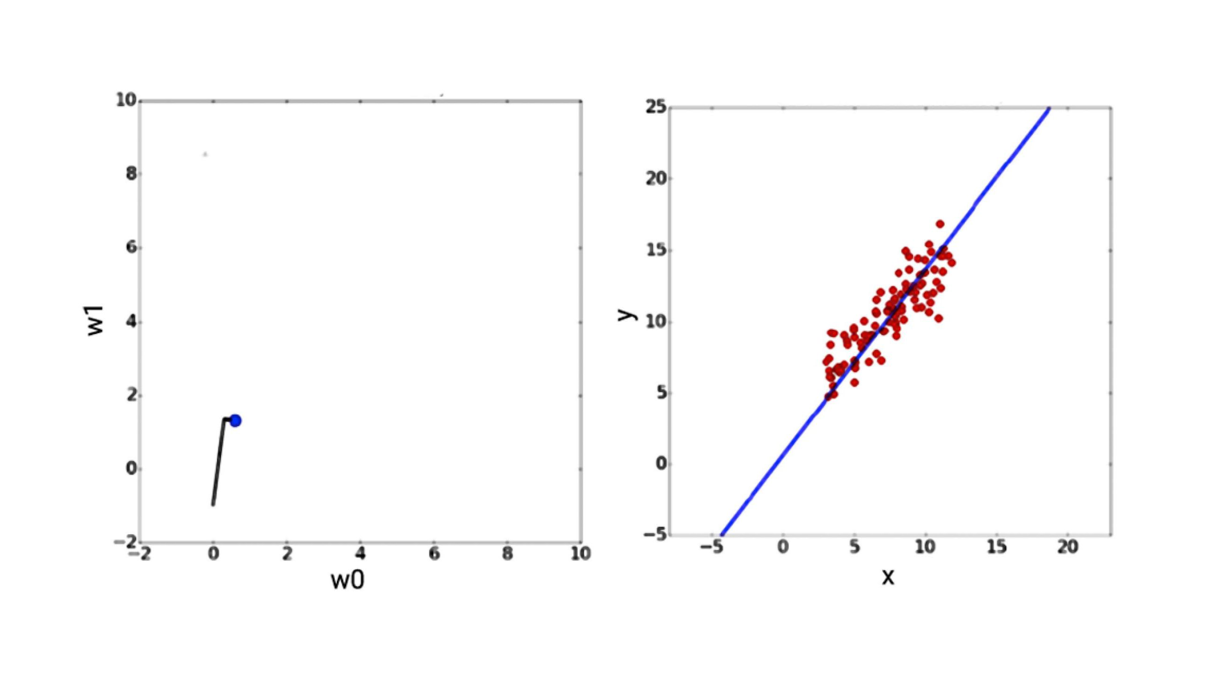
Градиентный спуск для линейной регрессии - парная регрессия

Slide 26
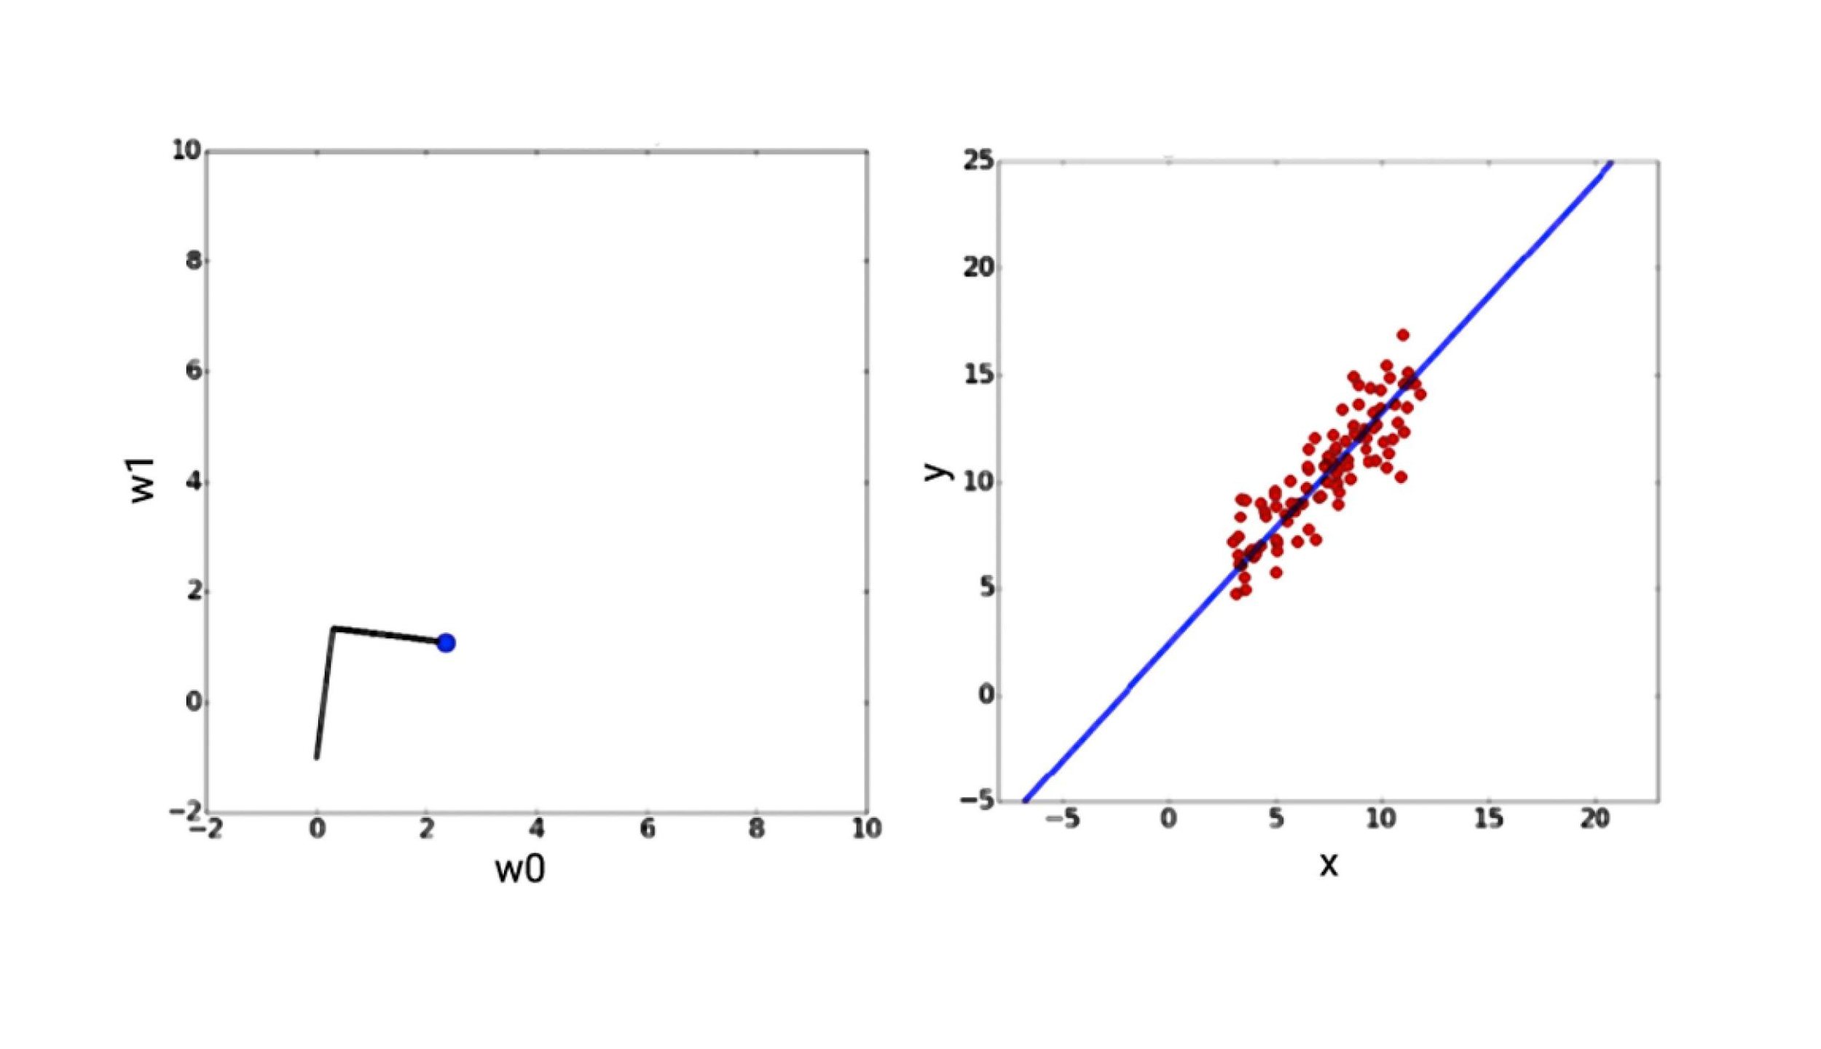
Градиентный спуск для линейной регрессии - парная регрессия

Slide 27
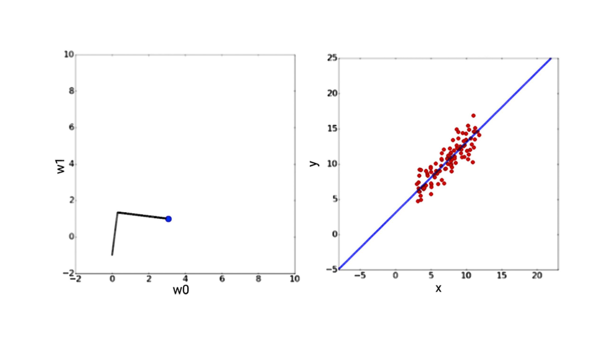
Градиентный спуск для линейной регрессии - парная регрессия

Slide 28
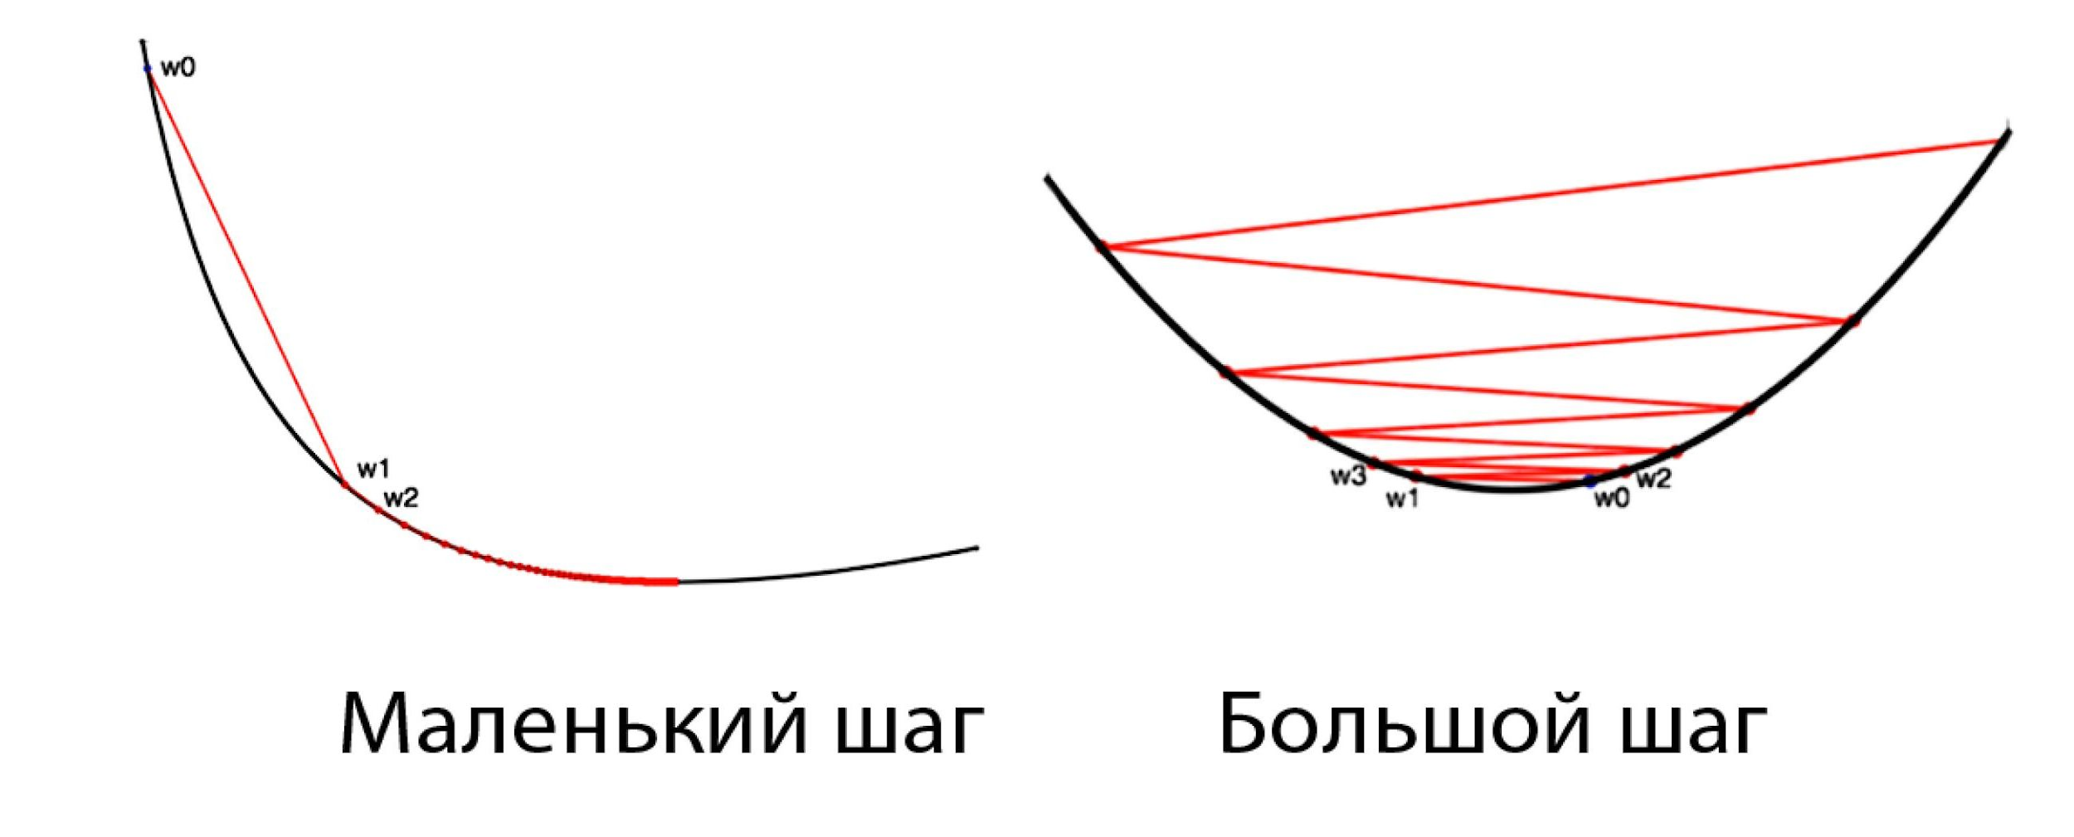
Градиентный спуск для линейной регрессии - размер шага
n - шаг градиентного спуска. Выбор шага - искусство.

Slide 29
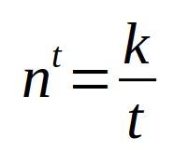
Градиентный спуск для линейной регрессии - размер шага
n - шаг градиентного спуска.
Выбор шага - искусство.
Часто используют где k - константа, которую нужно подбирать.

Slide 30
Линейная регрессия в scikit-learn

Slide 31
Линейная регрессия в scikit-learn
Импорт класса, который содержит линейные модели
from sklearn import linear_model
Создаем объект линейной регрессии:
regr = linear_model.LinearRegression()
Обучаем линейную регрессию и строим прогноз:
regr.fit(X_train, y_train)
y_predict = regr.predict(X_test)

Slide 32
Линейная регрессия в scikit-learn
В библиотеке sklearn есть готовые датасеты.
Мы будем использовать Diabetes dataset.
Содержит 442 записи, и 10 признаков:
Age
Sex
Body mass index
Average blood pressure
S1, S2, S3, S4, S5, S6 - разные показатели анализов сыворотки крови
* Все признаки нормализованные (сумма квадратов значений в каждом столбце равна 1)
Цель - числовое значение прогресса болезни через год после анализов
https://github.com/serega2000ss/ml_lections

Slide 33
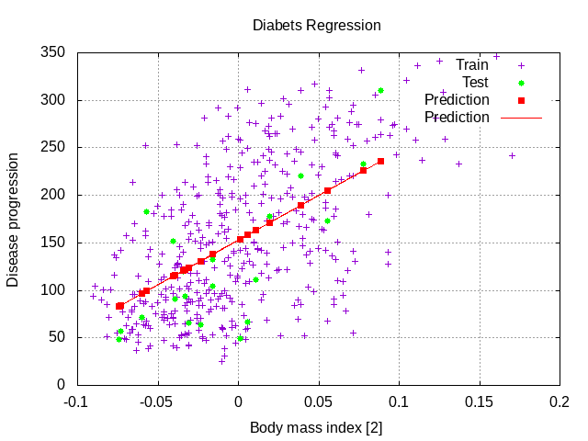
Линейная регрессия в scikit-learn
Результат обучения модели, с одним паризнаком.

Slide 34
Thank You!

